Slide 1
艾司奥美拉唑镁肠溶干混悬剂
（卫艾宁®）
国内经销商：深圳市贝美药业有限公司
进口生产企业：Cipla Ltd.（印度西普拉制药有限公司）
原装进口
FDA获批上市
特殊患者的优选PPI制剂

Slide 2
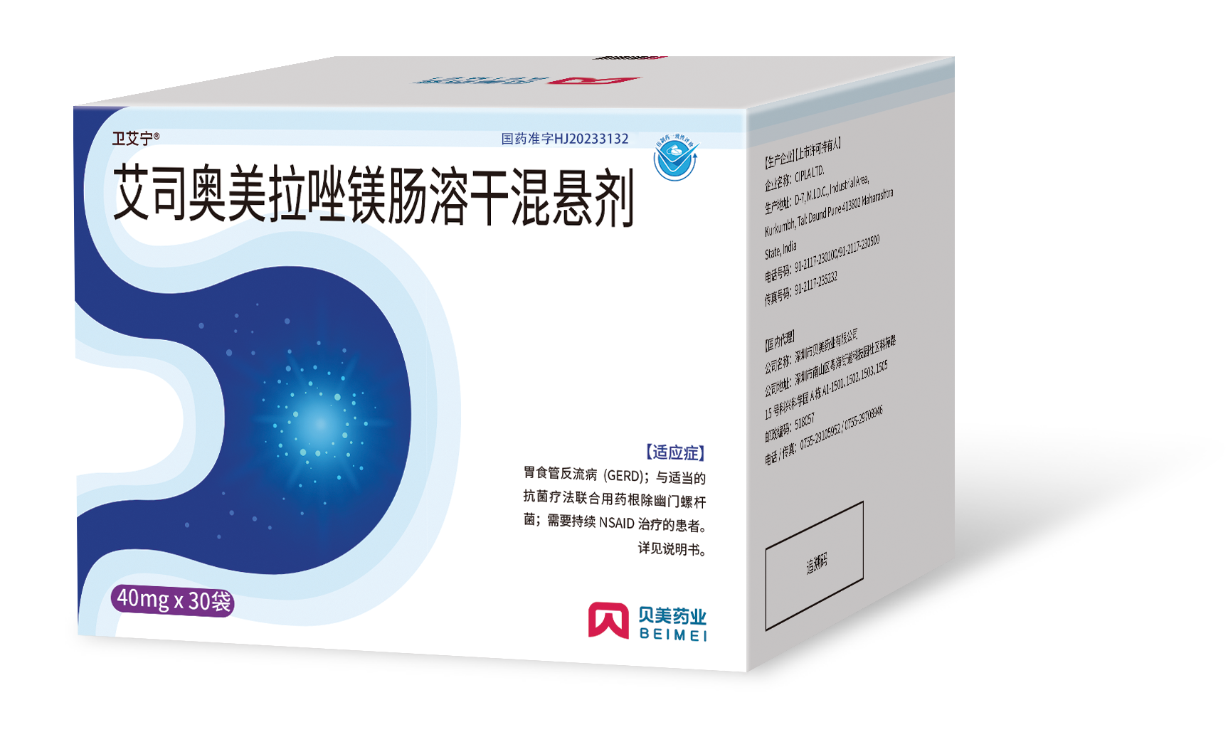
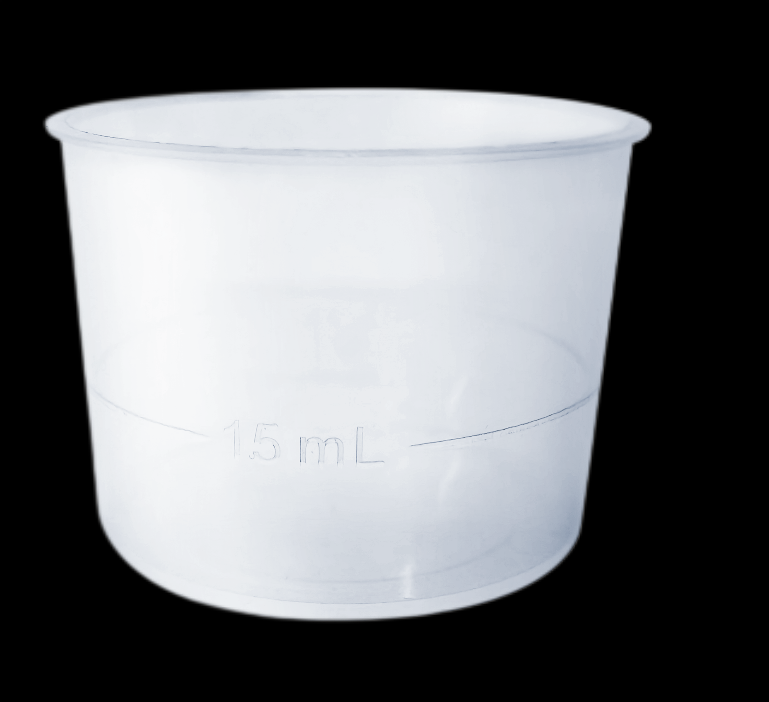
目录
01 药品基本信息
02 安全性
CONTENTS
03 有效性
04 创新性
05 公平性

Slide 3
1.药品基本信息（1/3）
通用名 | 艾司奥美拉唑镁肠溶干混悬剂
注册规格 | 10mg，20mg，40mg
适应症及用法用量 | （见下一页）
中国获批时间 | 2023年2月28日
目前大陆地区同通用名药品的上市情况 | 5家
全球首次上市时间及国家/地区 | 2006年，美国
是否为OTC药品 | 否
参照药品建议：艾普拉唑肠溶片
参照药品选择理由：
1. 与艾司奥美拉唑同属于第二代PPI，抑酸强、起效快，每天用药1次，且与艾司奥美拉唑一样受肝药酶影响较小，个体差异小。
2. 艾普拉唑与艾司奥美拉唑在PPI中的市场份额相当（15~20%），且口服剂型的应用率相当（50~60%），属于应用较广泛但又不是份额最大的PPI。
3. 艾普拉唑仅在国内销售，更能代表国内PPI的临床用药习惯。
4. 均是国内相关临床指南的推荐PPI。

Slide 4
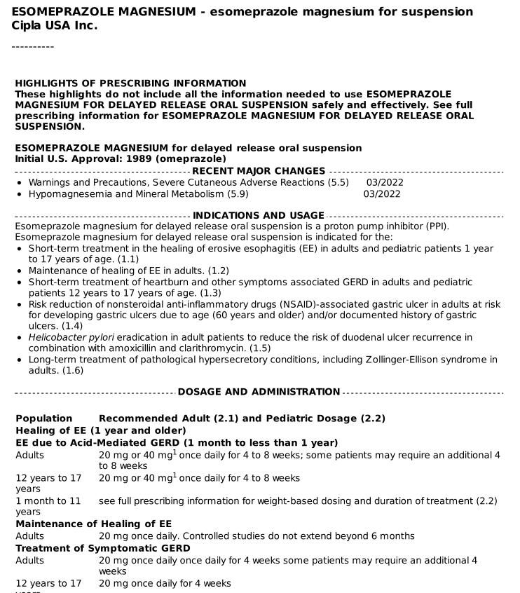
1.药品基本信息（2/3）
适应症及用法用量：肠溶干混悬剂可以通过口服以及鼻胃管或胃管给药。
FDA批准卫艾宁®可用于：1月龄及以上儿童患者短期治疗症状性胃食管反流病和食管炎。
适应症 | 剂量 | 疗程
胃食管反流病（GERD）
反流性食管炎的治疗 | 40mg | qd，连服4周 （对于食管炎未治愈或持续有症状的患者建议再服药治疗4周）
已经治愈的食管炎患者防止复发的长期维持治疗 | 20mg | 每日1次
GERD的症状控制 | 20mg | qd，持续4周（一旦症状消除，随后的症状控制可采用按需治疗，即需要时口服20mg，qd）
与适当的抗菌疗法联合用药根除幽门螺杆菌，并且 －使与幽门螺杆菌相关的十二指肠溃疡愈合 －预防与幽门螺杆菌相关的消化性溃疡复发
艾司奥美拉唑镁肠溶干混悬剂 | 20mg | bid，共7天
阿莫西林 | 1g | bid，共7天
克拉霉素 | 500mg | bid，共7天
需要持续NSAID治疗的患者
－与使用NSAID治疗相关的胃溃疡的治疗 | 20mg | qd，4~8周
卫艾宁®艾司奥美拉唑镁肠溶干混悬剂--FDA获批说明书
适应症
1~17岁
12~17岁
用法用量
12~17岁
1月龄~11岁
12~17岁
来自FDA官网

Slide 5
1.药品基本信息（3/3）
疾病基本情况
胃食管反流病（GERD）是常见的消化系统疾病。我国典型症状GERD的患病率为2.5%~7.8%，且逐年上升，复发率高；患者数量高达1.65亿，其中高达30%为难治性。
我国目前的幽门螺杆菌（Hp）感染率为40%~60%，感染人数高达6个亿；其中15%~20%会发生消化性溃疡，5%~10%发生Hp相关性消化不良，1%发生胃恶性肿瘤。
在长期口服NSAID的患者中（风湿病、缺血性心血管疾病及需长期服用止疼药的患者），约40%的患者发生内镜下消化性溃疡，在服用NSAID相关消化性溃疡人群中，胃溃疡发生率为12%~30%，比普通人群高40倍。
临床未被满足的需求
质子泵抑制剂的用药原则为首选口服给药，口服疗法不适用时才考虑静脉给予。但目前国内口服用质子泵抑制剂目前均为肠溶固体制剂，必须整片/粒吞服，不可咀嚼或压碎。对不能整粒吞服胶囊或肠溶片剂的低年龄段儿童和其他患者，临床很难使用。
对不能整粒吞服胶囊或肠溶片剂的低年龄段儿童和其他患者，应选用有微囊或多单元微囊系统制剂工艺的肠溶颗粒。如果是肠溶片或肠溶胶囊，则应去壳，准确分取需剂量的PPI肠溶微囊颗粒伴水或果汁吞服，分取的微囊颗粒不得被粉碎、咀嚼或溶解后服用。这让临床应用不仅不便利，且剂量不准确。

Slide 6
2.安全性
说明书收载的安全性信息 | 在四项随机对照临床试验的6682例糜烂性食管炎患者中评估了本品的安全性。接受本品治疗的受试者中，最常见的ADR（≥1%）为：头痛、腹泻、恶心、胃肠胀气、腹痛、便秘和口干。 在两项安慰剂对照研究中的 710 例症状性胃食管反流病患者中进行评估，在可能或很可能与本品有关的不良反应中，最常见的不良反应：腹泻（4.3%）、头痛（3.8%）和腹痛（3.8%）。
国内外不良反应发生情况 | 各国家或地区药监部门5年内未发布任何安全性警告、黑框警告、撤市信息。
vs. 其他PPI | 主要部分依赖于CYP2C19同工酶代谢，对CYP3A4依赖性小，受肝药酶P450影响小，个体差异小，药物之间相互影响小，不良反应低。 与其他PPI相比，唯一一个在轻中重度肝功能损害患者、肾功能不全患者、老年患者中无需调整剂量的PPI； 患者满意度研究显示，初始采用奥美拉唑、泮托拉唑、雷贝拉唑和兰索拉唑治疗后换用艾司奥美拉唑，约有70%的患者表示获得了更为满意的疗效^{[1]}。
1. Robert J. Hoogendoorn et al. Multicenter Study Clin Drug Investig. 2009;29(12):803-10.

Slide 7
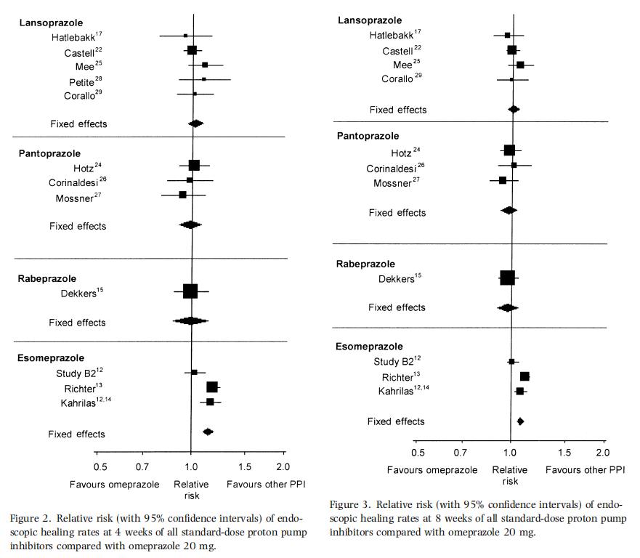
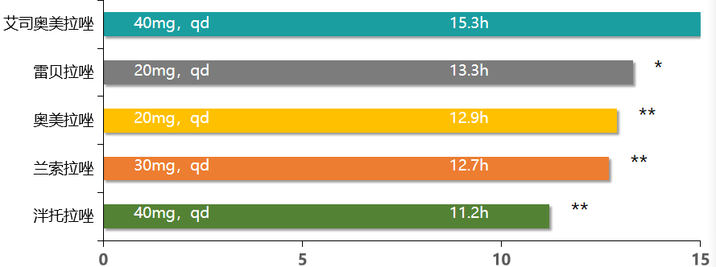
3.有效性（1/2）
对胃食管反流病患者，连续5天治疗，艾司奥美拉唑的治疗，使患者胃内pH>4的时间显著长于其他PPIs ^{[1]}
对GERD症状的改善效果更为显著 ^{[1]}
对反流性食管炎患者，标准剂量给药治疗8周后，艾司奥美拉唑治疗组患者反流性食管炎的愈合率显著优于奥美拉唑，而其他PPIs的8周愈合率仅与奥美拉唑相当。
主要药效学终点为PPI治疗第5天24小时期间胃内pH>4时间：
一项随机、单中心、开放标签、多剂量五交叉研究纳入34例GERD患者，随机给予五项序列治疗之一：标准剂量艾司奥美拉唑40mg/日、兰索拉唑30mg/日、奥美拉唑20mg/日、泮托拉唑 40mg/日或雷贝拉唑20mg/日，连续治疗各5天，之间间隔至少10天洗脱期
与奥美拉唑 20mg 相比，所有标准剂量质子泵抑制剂在 4 周内的内窥镜愈合率的相对风险（95% CI）
与奥美拉唑 20mg 相比，所有标准剂量质子泵抑制剂在 8 周内的内窥镜治愈率的相对风险（95% CI）
1. Miner P,et al. Am J Gastroenterol 2006;101(2):404-405
2. Edwards SJ,et al.Aliment Pharmacol Ther 2001;15(11):1729-1736

Slide 8
3.有效性（2/2）
多部国内外消化疾病临床指南共识一致推荐：艾司奥美拉唑是治疗酸相关性疾病（GERD、消化性溃疡、急性消化道出血、功能性消化不良、HP根除等）的一线治疗药物。
急性上消化道出血急诊诊治流程专家共识（2015年）
老年人功能性消化不良诊治专家共识（2015年）
消化性溃疡中西医结合诊疗共识意见（2017年）
2017AGA实践建议：长期应用质子泵抑制剂（PPIs）的风险和获益——美国胃肠病协会
中国慢性胃炎共识意见（2017年，上海）
2020首尔共识：胃食管反流病的诊断与治疗
2021+JSGE循证临床实践指南：胃食管反流病
2021 ACG诊断和临床指南胃食管反流病的管理
第六次全国幽门螺杆菌感染处理共识报告
儿童质子泵抑制剂合理使用专家共识（2019年）
………

Slide 9
4.创新性
创新点：
全新干混悬剂：剂型工艺独特，混悬颗粒是肠溶微球，不黏附于食管，局部刺激小，稳定性好，生物等效性与完整片剂相当。
FDA获批：进口生产企业的该产品被FDA批准可用于1月龄及以上儿童，儿童用法用量明确；
内置量杯：同通用名产品中，唯一内置15ml用药量杯，完全遵循说明书对配制用水的要求。
创新带来的获益：
便于儿童和吞咽困难患者给药，其配制后药物与水完全结合呈糊状流质、口感清甜，契合吞咽困难患者的饮食需求，方便他们灌服、鼻胃管或口饲。
让临床在低龄患者中的应用更有依据、更科学。
让配制浓度更符合要求，剂量准确、配制及给药科学且方便。

Slide 10
5.公平性
弥补目录短板：
本品是我国《第二批鼓励研发申报儿童药品清单》产品；
现有目录只有PPI的肠溶胶囊、片剂及注射剂，对于儿童即使超说明书用药也极不友好。
临床管理科学：
让临床上儿童的PPI超说明书用药更有依据，降低风险；
减少片剂或胶囊的不合理碾碎或掰开应用的风险；
减少因无法吞咽而使用PPI注射剂的情况，减少注射剂的临床滥用。
对公众健康的影响：
改善各种酸相关疾病患者的治疗效果，提高患者尤其是吞咽困难而无法使用口服固体制剂的患者的用药体验和满意度，提高患者生活质量。
符合“保基本”原则：
满足了儿童或吞咽困难患者的PPI用药需求，为他们提供了更适宜的剂型。

Slide 11

谢 谢
深圳市贝美药业有限公司
深圳市南山高新区中区科苑路科兴科学园
联系我们：0755-29105952

